Slide 1

商中间有0的除法
R·
三
年
级
下
册
状元成才路

Slide 2

复习回顾
读一读。
28 208 280
状元成才路

Slide 3

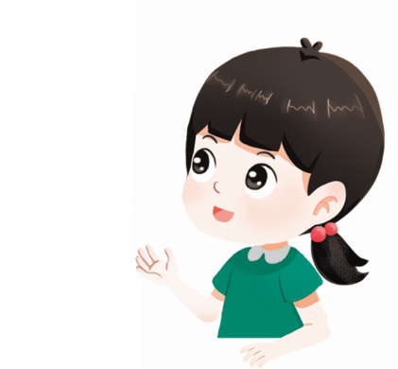

口算。
这些题有什么共同的特点？
4×0＝
0
209×0＝
0
500×0＝
0
0×0＝
0
0×1＝
0
乘积都是0。
0乘任何数都得0。
状元成才路

Slide 4

自主探究
4
想一想，哪个数和5相乘得0？
0÷5＝
0
← 0×5＝0
0÷2＝
0
0÷4＝
0
0除以任何不是0的数，都得 _____ 。
0
状元成才路

Slide 5
想一想：0能作除数吗？
例如： 5÷0
0÷0
根据乘除法的关系，0和任何数相乘都不可能得5，所以5÷0不可能得到商。
0和任何数相乘都得0，所以0÷0不可能得到一个确定的商。
总结：0作除数无意义，因此0不能作除数。

Slide 6
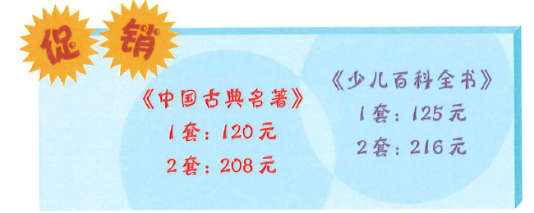
探究被除数中间有0的除法
5
（1）小亮买了2套《中国古典名著》，每套合多少钱？
208÷2=
状元成才路

Slide 7
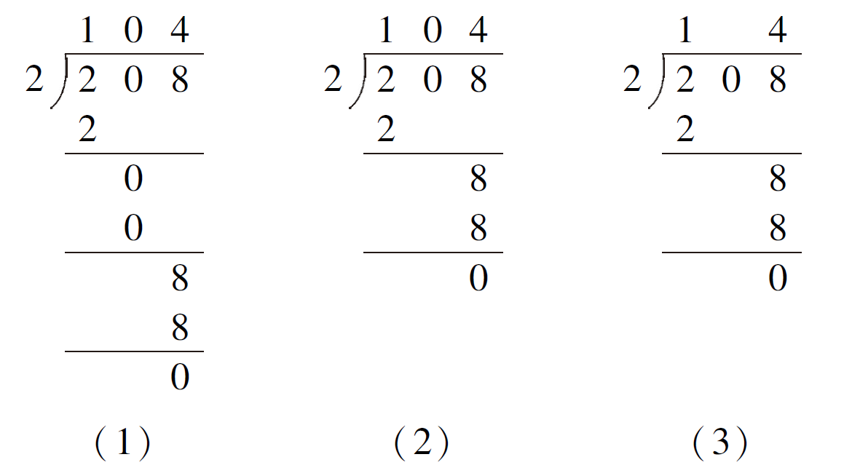




208÷2=
这三种竖式你们认为哪个是对的？

Slide 8
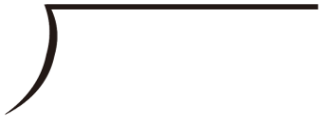
104
208÷2=
简便写法：
十位上是0，0除以2还是0，商0写在十位上。
在笔算除法时，如果遇到被除数哪一位上的数是0而且前一位没有余数，就直接在这一位上商0占位。
1
0
4
十位上的0除以2，商是几？
2
2 0 8
0
2
0
因为“0除以任何不是0的数，都得0”，所以这一步可以省略不写。
0
8
8
0
状元成才路

Slide 9
探究商中间有0的除法
5
（2）小丽买了2套《少儿百科全书》，每套合多少钱？
216÷2＝
状元成才路

Slide 10
108
216÷2=
十位上的1除以2不够商1，要在十位上商0占位。
在笔算除法时，除到被除数的十位不够商1，就直接在十位上商0占位。
1
0
8
2
1
2 1 6
2
十位上的1除以2，不够商1，怎么办？
0乘任何数都得0，任何数减0仍得原数，所以这一步可以省略不写。
1
0
1
1
6
6
1 6
1 6
0
0
状元成才路

Slide 11
巩固练习
1.
【选自教材P23 做一做 第1题】
0÷3＝
0
0÷9＝
0
0×7＝
0
0 + 6＝
6

Slide 12
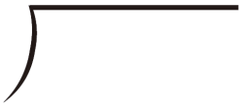
2.
【选自教材P23 做一做 第2题】
2
0
1
2
0
1
2
0
3
1
0
1
4
8 0 4
2
4 0 2
3
6 0 9
6
6 0 6
8
4
6
6
4
2
9
6
2
9
6
4
0
0
0
0

Slide 13
3.
【选自教材P23 做一做 第3题】
1
0
4
1
0
5
1
0
9
1
0
4
3
3 1 2
3
3 1 6
5
5 4 5
6
6 2 4
3
3
5
6
2
1
6
4
5
2
4
1
2
1
5
4
5
2
4
1
1
0
0
0

Slide 14
4.
【选自教材P25 练习四 第1题】
3
0
2
1
6
8
2
0
8
2
0
9
2
6 0 4
3
5 0 4
2
4 1 6
4
8 3 6
6
3
4
8
4
2
0
1
6
3
6
4
1
8
1
6
3
6
0
2
4
0
0
2
4
0
状元成才路

Slide 15

回顾反思，发现规律
计算商中间有0的除法时，应注意什么？
一位数除三位数，如果被除数的首位没有余数，中间一位不够商1。应在这一位上商0占位，并且把这一位上的数落下来与下一位上的数合起来继续除。
笔算除法时，要用除数去除被除数每一位上的数，即使某一位上是0也不例外。
计算时，如果除到被除数的某一位不够商1，就商0占位。

Slide 16
某车次的火车票每张206元。儿童票半价，每张多少钱？
5.
【选自教材P25 练习四 第2题】
206÷2=103（元）
1
0
3
2
2 0 6
2
6
6
0
答：半价票每张103元。

Slide 17
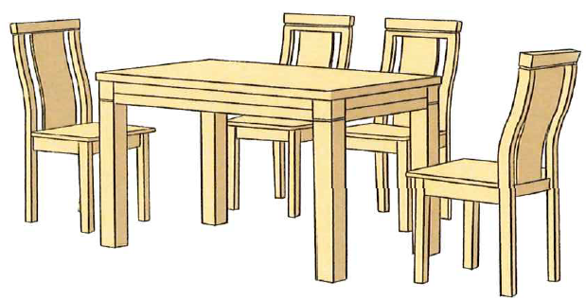
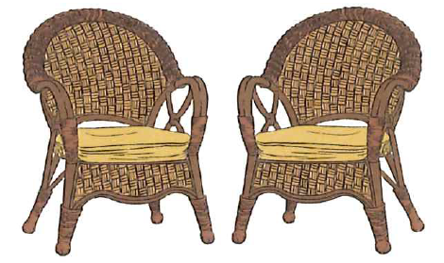
一对藤椅共404元，4把餐椅共424元。每把藤椅比每把餐椅贵多少钱?
6.
【选自教材P25 练习四 第3题】
404÷2=202（元），424÷4＝106（元）
202－106＝96（元）
答：每把藤椅比每把餐椅贵96元。

Slide 18
7.在○里填上“>” “<”或“=”。
504÷6○504÷7 736÷8○816÷8 304÷8○342÷9
204÷4○204÷3 405÷5○315÷5 708÷6○891÷9
【选自教材P26 练习四 第7题】
>
<
=
<
>
>

Slide 19

课堂小结
同学们，今天的数学课你们有哪些收获呢？
状元成才路

